Slide 1
車両転売事業（公用車入札）
仕入〜売却マニュアル v3
── 不動産と同じ8STEPの型 ＋ 目利き完全版
目利き（現物確認）が背骨。机上査定は仮説、現物が検証、収支は検証済みの数字だけで組む。
発掘→資格→机上査定→現物→収支→入札→決済→売却。全STEPチェックリスト・目利き12ポイント図解・
実車写真9枚（岩手中部水道企業団 ランクル100 バンVX・公告148号）・撮影テンプレ20枚・総覧1枚を収録。
KIKUCHIホールディングス株式会社 ｜ 初版2026-07-15／v3.1更新2026-07-19 ｜ H037テンプレ準拠

Slide 2
更新履歴
このマニュアルの育ち方（日付で振り返る）
データが増えるたびにここへ1行追記していく
7/14
案件精査・WBS
岩手中部水道企業団148号の正体特定。資格(花巻支店)クリア確認、様式下書き、相見積りWBS、カレンダー10件登録
7/15
写真・グレード確定
実車写真9枚からVXバッジ・ODO28万km一致・5MTを現物確認。旧車王 実査定100〜200万円を取得。目利き完全版(v2)作成
7/17
入札ウォッチャー
15サイト巡回→スプシ記帳→LINE通知のGAS稼働。案件パイプライン・販売先マスタを自動生成
7/18
相場マスタ
仕入れ×出口の掛け目一覧(車0.5/物0.6/不動産0.5)。岩手県の公用車入札を検知
7/19
会議・決定木・落札事例
ガリバー友人会議(AIS鑑定/マフラー穴/記録簿/整備総額)を目利きに反映。入札額の決定木確定。官公庁ランクル落札事例を発掘(→p23)
KHD 車両転売事業マニュアル v3.1（公用車入札・目利き完全版｜2026-07-19更新）
2

Slide 3
全体設計
仕入〜売却の8ステップ（不動産と同じ型）
赤＝目利き（S4）が全STEPの背骨
S1 案件発掘
S2 参加資格
S3 机上査定
S4 現物確認
公告を拾う
門前払い回避
相場を作る
目利き＝内見
S5 収支確定
S6 入札
S7 決済・搬出
S8 売却・記録
逆算で上限
一発勝負
期限3本
最高値＋関係
目利き（S4）が背骨：不動産で「内見しない買付」がないのと同じ。S3は仮説、S4が検証、S5は検証済みの数字だけで組む。
不動産との対応：レインズ発掘=公告ウォッチ／謄本・重説=仕様書・公告／内見=現物公開日／買付=入札書（一発・撤回不可）／決済=契約・全額前払い／転売先=相見積りで最高値
KHD 車両転売事業マニュアル v3.1（公用車入札・目利き完全版｜2026-07-19更新）
3

Slide 4
目利き ｜ 最重要
車両目利きマップ：見るべき12ポイント（側面模式図）
番号＝右のリストに対応。配点は下段
5
12の目利きポイント
① 下回り・フレーム錆（最重要）
4
② タイヤ・足回り・ブッシュ
8
6
③ ボディ下部パネルの錆・膨れ
3
7
④ ガラス・モール・ドア開閉
⑤ 特殊装備（赤色灯・ラック）
2
⑥ エンジンルーム（漏れ・煙）
1
⑦ 室内・シート・床の錆
KHD自作の模式図（側面）。実車写真の見方は次ページ以降。
⑧ メーター（ODO書類一致）
⑨ シフト・クラッチ（MT）
配点：①下回り40点／⑥機関20点／③外装15点／⑧⑪整合10点／その他15点。
①が崩れたら（貫通錆）他が満点でも降りる＝不動産の「構造・傾き」と同じ扱い。
⑩ 付属品（鍵・タイヤ・書類）
⑪ 車台番号打刻と書類一致
⑫ 排気（白煙/黒煙・異音）
KHD 車両転売事業マニュアル v3.1（公用車入札・目利き完全版｜2026-07-19更新）
4

Slide 5
目利き 1/4 ｜ 配点40
下回り・フレーム：買値が数十万動く場所（下面模式図）
赤＝融雪剤地域で錆が集中する後部ホットゾーン
見方と判定基準
C
A 後部フレーム・リアクロス（最頻発）
→柄などで軽く叩く。「ボコッ」と鈍い音・剥落＝内部腐食
B サイドレール全長（潜って目視）
→表面サビ(茶)はOK。「膨れ・層状剥離」はNG
C 前部クロス・足回り取付部
→ブッシュ/ボルト周りの固着と亀裂
判定：
・表面サビのみ＝減点小（輸出値ほぼ維持）
・膨れ・剥離＝減額交渉材料
・貫通穴＝入札額を大幅に下げるか撤退
B
A
上から見たラダーフレーム模式図（KHD自作）
岩手＝融雪剤地域。本案件最大の変数はここ
KHD 車両転売事業マニュアル v3.1（公用車入札・目利き完全版｜2026-07-19更新）
5

Slide 6
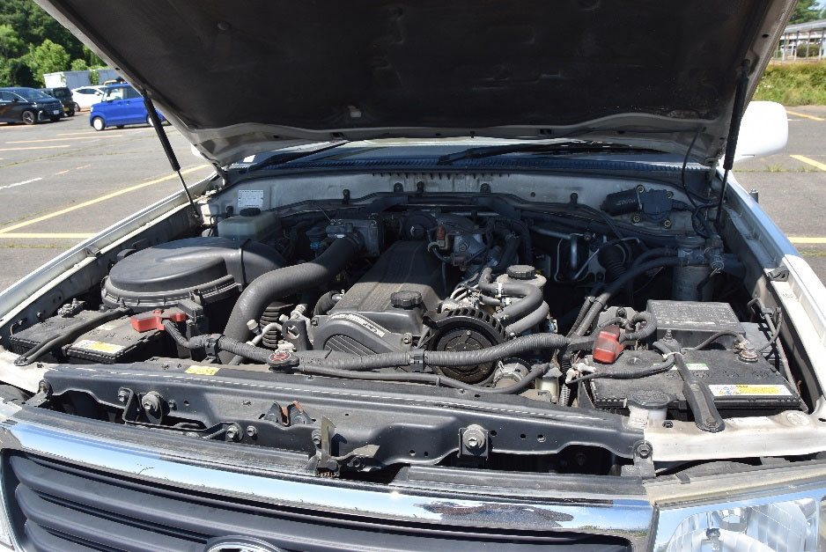
目利き 2/4 ｜ 配点20
機関（エンジン・排気）：実車写真で見る
写真で分かること／現地でしか分からないことを分ける
実車：エンジンルーム
現地で確認する7点（写真では不明）
冷間始動の一発始動性（ディーゼルの健康診断）
アイドリング安定・異音（カラカラ/ガラガラ）
排気色：白煙(オイル下がり)/黒煙(燃調・詰まり)
オイルにじみ：ヘッドカバー・タービン周り
冷却水の色（サビ色＝管理不良のサイン）
バッテリー端子の腐食・補機ベルトの亀裂
ターボの効き（可能なら構内で短距離試走）
1HD-FTE 4.2Lディーゼルターボ。ツインバッテリー（寒冷地/ディーゼル標準）。写真上は大きなオイル飛散・冷却水漏れ痕なし、年式比で良好な印象。
28万km級1HDは「壊れる」より「漏れ・煙」を見る
KHD 車両転売事業マニュアル v3.1（公用車入札・目利き完全版｜2026-07-19更新）
6

Slide 7
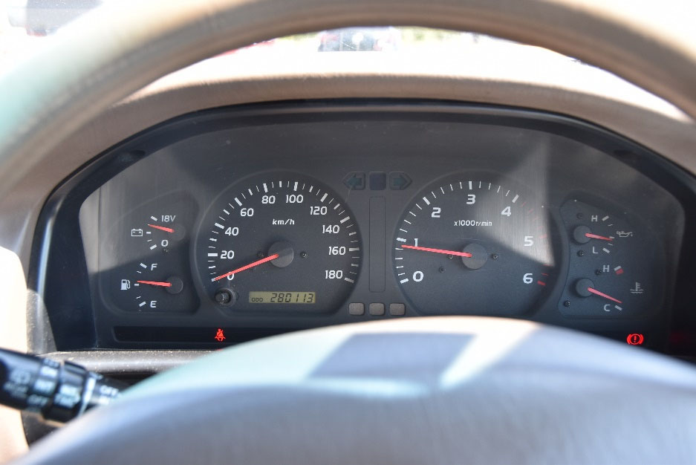
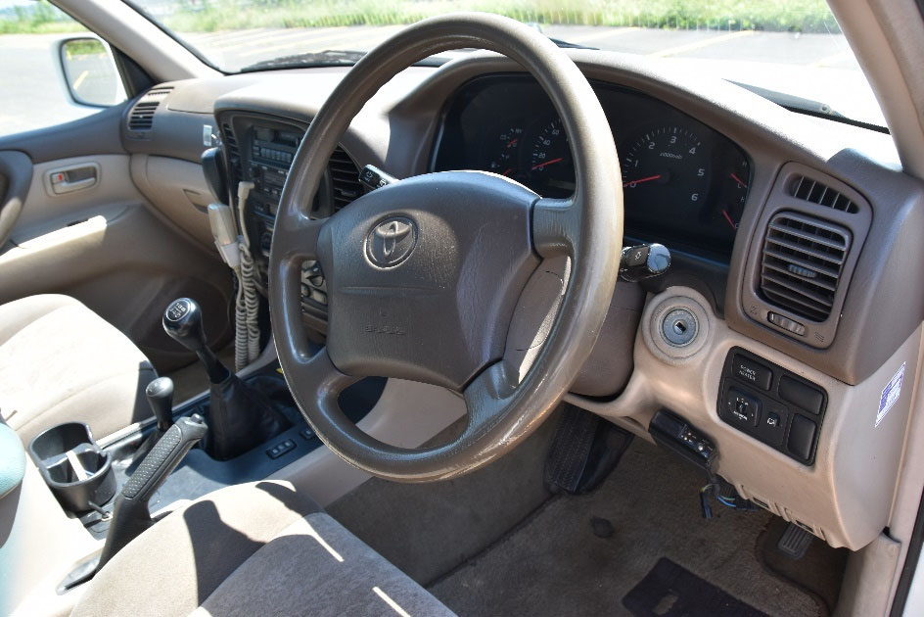
目利き 3/4 ｜ 配点10＋α
内装・書類整合：「登記と現況の照合」に相当
ODO・車台番号・グレードの3整合が取れて初めて数字を信じる
実車：メーター
実車：運転席
★ODO実写 280,113km＝物件仕様書(R8.7.9時点)と完全一致。メーター整合OKの現物証拠。タコ6,000スケール＝ディーゼル。警告灯は停止中の点灯で正常。
★5速MT＋トランスファーレバー実写＝バンVXディーゼル5MTの現物証拠。業務無線マイク残置（撤去対象）。現地ではクラッチの繋がり位置・シート下の床錆を確認。
KHD 車両転売事業マニュアル v3.1（公用車入札・目利き完全版｜2026-07-19更新）
7

Slide 8
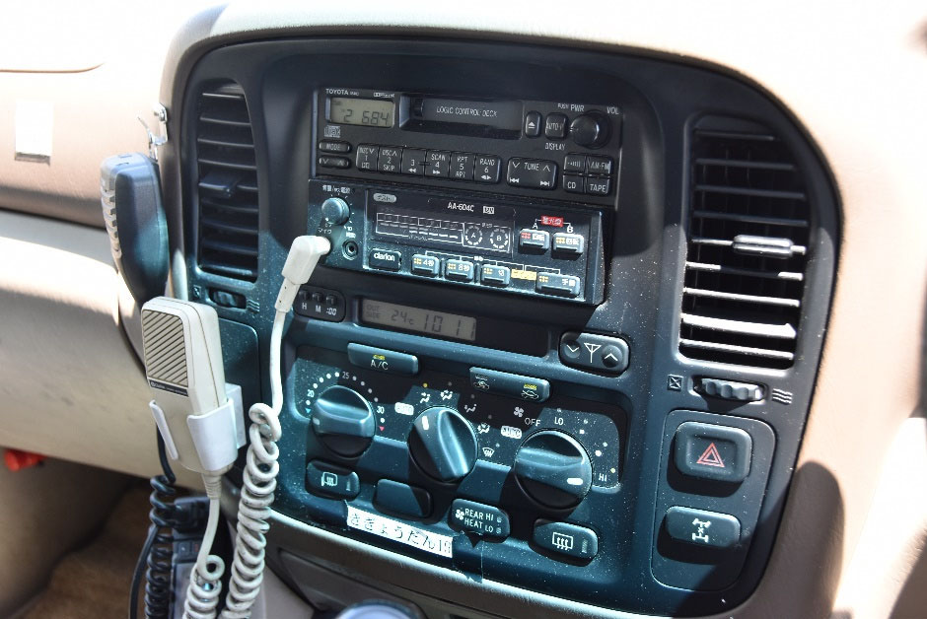
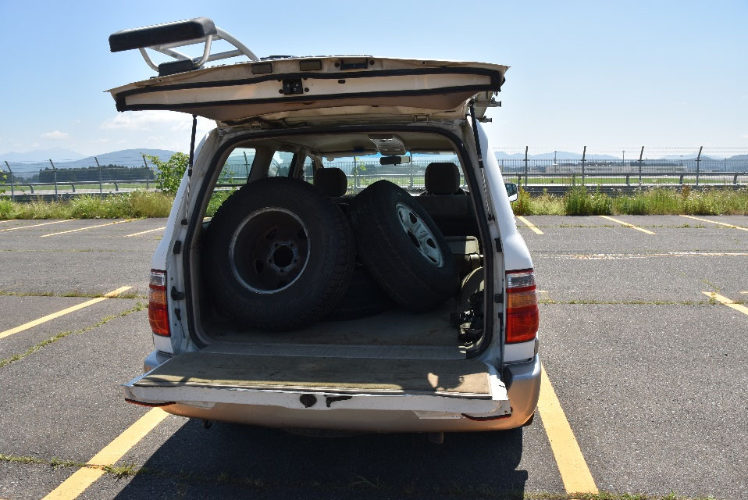
目利き 4/4 ｜ 配点15
装備・付属品：足す価値と引く手間を仕分ける
スタッドレス＝足す価値／無線・赤色灯＝引く手間
実車：センター
実車：荷室
業務無線・広報アンプ残置（「さぎょうだん18」ラベル＝作業団車両）。無線・広報設備・赤色灯は転売前に撤去が基本（外して引渡し可能かは質問書で確認）。
★スタッドレス4本（2021年12月購入）付属＝＋2〜5万円相当の価値。テールゲート開閉OK。荷室フロアの錆・水染み、付属品（鍵3本・車検証・取説・リサイクル券）を現地で全点照合。
KHD 車両転売事業マニュアル v3.1（公用車入札・目利き完全版｜2026-07-19更新）
8

Slide 9
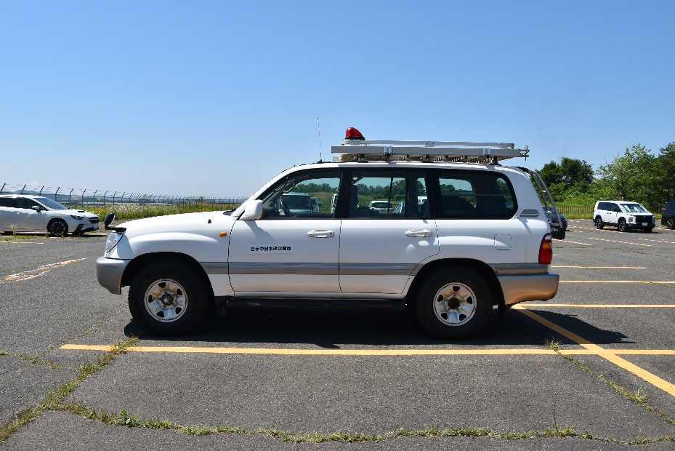
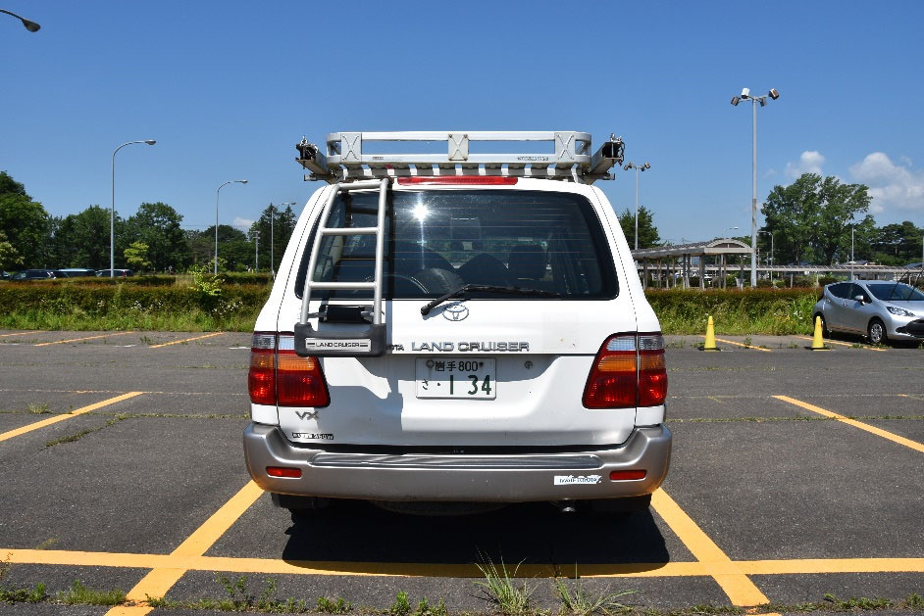
写真評価 1/2
実車写真の現時点評価：分かったこと／8/20で埋めること
公式写真は上物だけ。最大配点（下回り40点）が未評価
実車：左側面
写真9枚から言えること（2026-07-15時点）
◎ 外装：ツヤあり・大きな凹み/事故痕は視認できず
◎ グレード：後方VXバッジ・5MT・貨物登録 → バンVX確定
◎ 整合：ODO実写=仕様書=280,113km一致
◎ 装備：ラック・ラダー・赤色灯・無線（撤去要否を判断）
○ 機関：表層きれい。ただし音・煙・漏れは写真で不明
△ 内装：業務使用感あり（減点小）
実車：後方
← VXバッジ実写
グレード確定の
現物証拠
✖ 写真に「下回り」が1枚もない＝配点40点が未評価。
下回りが表面サビ止まりなら、旧車王レンジ(100〜200万)の中央〜上限が狙える。
KHD 車両転売事業マニュアル v3.1（公用車入札・目利き完全版｜2026-07-19更新）
9

Slide 10
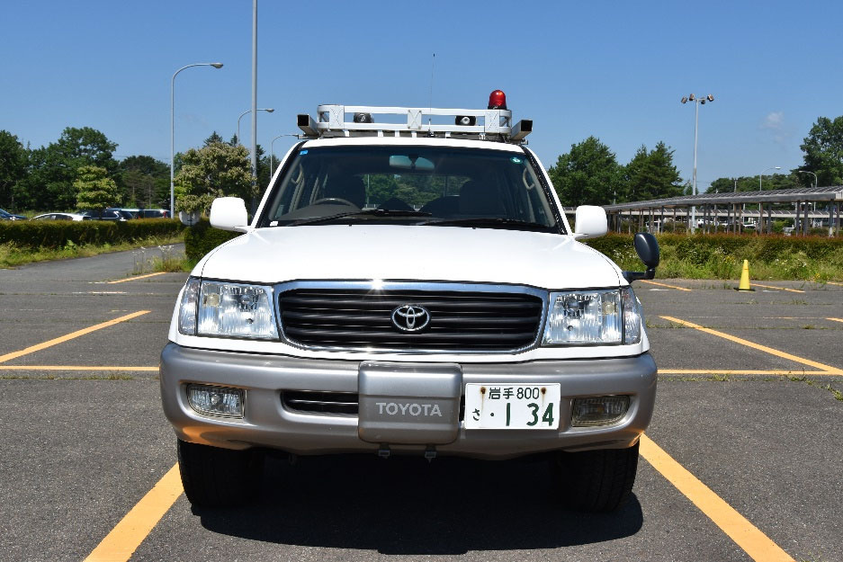
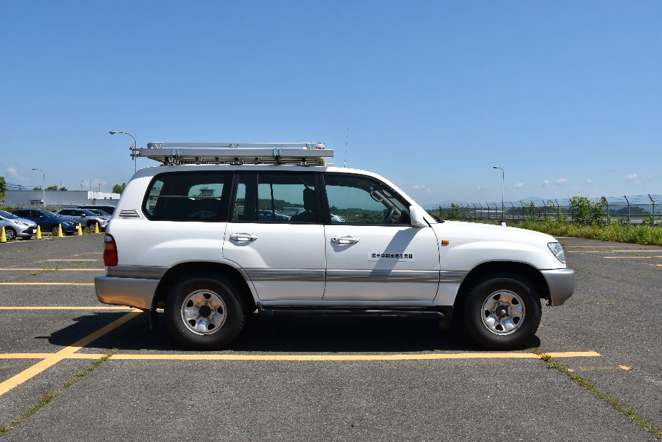
写真評価 2/2
外観の記録：前方・右側面と見るポイント
ナンバー=岩手800「さ・134」＝8ナンバー特種登録の現物確認
実車：前方
実車：右側面
赤色灯・ルーフラック・フォグ付き。バンパー/グリルに大きな損傷なし。ライトのくもりは年式なり（研磨で改善可）。現地では飛び石サビ・ガラス傷を確認。
ライン通り・パネル波打ちなし（写真上）。サイドステップ下端・ドア下端・フェンダーアーチ内側は錆やすい部位＝指で触って膨れを確認。欠品/割れは個別撮影。
KHD 車両転売事業マニュアル v3.1（公用車入札・目利き完全版｜2026-07-19更新）
10

Slide 11
STEP 1
案件発掘：官公庁の売払い公告を拾う
狙い目＝地域限定×海外需要車種×安すぎる最低価格
探す場所と狙い目
チェックリスト
・市町村/水道企業団/一部事務組合HPの「入札情報」
・「公用車 売払い 入札」「不用物品 売払い」で定期検索
・官公庁オークション（KSI等）も併読
狙い目の型：
・地方の水道/消防/土木系＝ランクル/ハイエース等
海外需要の高い車が出やすい
・地域限定案件＝参入障壁が高い分、安く取れる
・最低売却価格は市場価格と無関係（役所は相場を
取りに行かない）。ここが利益の源泉
公告日・入札方式（一般競争/条件付/せり）を確認した
最低売却価格と車種で「勝ち筋」を10分で仮判定した
参加資格（地域要件・法人/個人）を最初に読んだ
締切から逆算したスケジュール表を作った
設計図書・様式類を全てDLして保存した
現物公開日をカレンダー登録した（事前連絡要否も）
過去の同種案件の落札結果を検索した（相場観）
KHD 車両転売事業マニュアル v3.1（公用車入札・目利き完全版｜2026-07-19更新）
11

Slide 12
STEP 2
参加資格・書類：門前払いを回避する
地域要件→欠格要件→書類期限の順に読む
最初に確認する3点
チェックリスト
① 地域要件：住民登録 or 本店/支店/営業所の所在地
→ KHDは花巻支店登記で岩手中部圏域クリア済み
→ 他地域案件は「支店登記の追加」も戦略になる
② 欠格要件：破産/更生/税滞納/反社でないこと
③ 添付書類の有効期限：発行後3ヶ月以内が通例
→ 締切から逆算して取得（早取りは失効リスク）
法人申込の標準セット：
全部事項証明書／印鑑登録証明書／市町村税納税証明書
／誓約書／（代理人なら委任状＋身分証写し）
地域要件を自社の登記で満たすことを謄本で確認した
税の未納なし（誓約書と矛盾しない）を確認した
添付書類の取得日を締切から逆算して決めた
様式を正確な商号・住所で下書きした
不明点は質問書で事前照会した（期限内）
提出は持参 or 簡易書留等の記録が残る方法にした
受付期間内「必着」を確認した（消印有効ではない）
KHD 車両転売事業マニュアル v3.1（公用車入札・目利き完全版｜2026-07-19更新）
12

Slide 13
STEP 3
机上査定：仕様書精読 × 相見積りで「売値」を作る
車台番号は概算段階では渡さない（本命1社のみ）
仕様書から読み取る査定因子
チェックリスト
・型式→グレード特定（MT/AT・バン/ワゴンで絞れる）
・走行距離/初度登録＝国内価値。ランクル等は過走行
でも海外価値が残る（50万kmからが本番）
・車検/自賠責の残＝自走可否・搬出コストに直結
・特殊装備（赤色灯等）＝撤去・用途変更の手間
相見積りの鉄則：
・3〜5社、タイプの違う先（国内買取/旧車専門/輸出
/知人ルート）に当てる
・提示額は相互に伏せる（アンカリング回避）
型式・年式・走行・装備からグレードを特定した
排ガス規制(NOx・PM法)の適合を確認した ※重要
査定先を3〜5社リストアップ（タイプ分散）した
競合化リスクを精査した（地域要件を満たす業者は除外）
概算査定で「保守/中央/強気」の3シナリオを作った
査定根拠（メール・査定書）を証跡保存した
想定vs実際の比較表を作り、取得のたび埋めている
KHD 車両転売事業マニュアル v3.1（公用車入札・目利き完全版｜2026-07-19更新）
13

Slide 14
STEP 4
現物確認：目利きマップを現場で回す
60〜90分の動線。下回りに最長時間を割く
当日の動線
チェックリスト
① 書類照合(10分)：車台番号打刻・車検証・付属品
② 外周(15分)：外装4方向→パネル隙間→ガラス→装備
③ 下回り(20分)：フレーム後部→サイドレール→足回り
※最長時間。マット・ライト・軍手持参
④ 機関(15分)：冷間始動→アイドル→排気色→漏れ
⑤ 内装(10分)：ODO→クラッチ→床錆→装備作動
⑥ 質問(10分)：装備撤去可否・整備記録・修理歴を
担当者に直接確認
撮影は「撮影テンプレ20枚」の順で撮る
事前予約の電話を入れ、訪問時間を確定した
持ち物を揃えた（ライト/軍手/マット/磁石/脚立）
目利き12ポイントを順番どおり全て見た
下回りは叩き＋目視で3ゾーン(A/B/C)判定した
冷間始動と排気色を動画で記録した
車台番号打刻と書類の一致を確認した
写真20枚を撮り、当日中に査定先へ送付した
KHD 車両転売事業マニュアル v3.1（公用車入札・目利き完全版｜2026-07-19更新）
14

Slide 15
STEP 5
収支確定：売値から逆算して入札上限を決める
入札上限＝(保守売却額−目標利益−諸費用)÷1.10
逆算式と本案件の当てはめ
チェックリスト
・契約金額＝入札額×1.10（消費税相当）が通例
・諸費用＝陸送(0〜10万・業者引取無料なら0)
＋名義変更等(1〜3万)
・保有なら＋車検整備(15〜40万)＋NOx・PM登録可否
本案件（旧車王実査定100〜200万円）：
・保守100万・利益30万狙い → 上限52万
・中央150万 → 上限98万
→ 推奨入札 55〜65万円／絶対上限80万円
※現物確認の減点（下回り等）を必ず反映してから確定
売却3シナリオを実査定で裏付けた
諸費用を業者別の実見積りで確定した
入札締切1週間前までに全見積りを回収した
「絶対上限」を先に決め、書面に残した
端数を付けた入札額にした（同額くじ回避）
資金（契約金額の全額前払い）を確保した
現物確認の結果を入札額に反映した
KHD 車両転売事業マニュアル v3.1（公用車入札・目利き完全版｜2026-07-19更新）
15

Slide 16
STEP 6
入札：一発勝負のルールを間違えない
無効事由に1つでも触れたら終わり
絶対に落とせない実務ルール
チェックリスト
・入札回数1回／提出後の書換・撤回不可
・金額は税抜で記入（契約金額は×1.10）
・「￥」記入・アラビア数字・訂正不可のペン
・封筒に件名明記・封印
・郵送は「必着」。簡易書留/特定記録で記録を残す
無効になる典型：
記名押印漏れ／金額訂正／指定様式以外／
資本・人的関係のある複数者の入札（連合とみなし）
入札書は指定様式・訂正なしで記入した
金額の頭に￥、桁ズレをダブルチェックした
記名・押印（法人は代表者印）を確認した
封筒に件名を明記し封印した
提出期限の前日までに到達する手段で発送した
開札日・結果公表の確認方法を控えた
落札できなかった場合の次案件リストを用意した
KHD 車両転売事業マニュアル v3.1（公用車入札・目利き完全版｜2026-07-19更新）
16

Slide 17
STEP 7
落札後：契約・全額前払い・搬出を期限内に
期限3本。1本落とすと落札決定取消もある
搬出の実務
チェックリスト
① 契約締結期限（例：落札から約1週間）
② 代金全額前払い（納入通知書で契約締結までに）
③ 搬出期限（例：月末・費用は落札者負担）
・車検切れ＝公道自走不可 → 積載車を事前手配
（仮ナンバー自走は老朽車ではリスク高・非推奨）
・買取業者への直送も検討：引取無料の業者なら
陸送費が丸ごと浮く＝実質利益+5〜10万
・名義変更/抹消は速やかに（税・責任の切替）
契約・支払・搬出の3期限をカレンダー登録した
納入通知書での支払方法・期日を確認した
陸送 or 業者引取を確定し、搬出日を予約した
売却先と引取場所・日程を握った（直送が最良）
名義変更（または抹消）の段取りを決めた
特殊装備の撤去有無・タイミングを確定した
実費の領収書を全て保存した（比較表に反映）
KHD 車両転売事業マニュアル v3.1（公用車入札・目利き完全版｜2026-07-19更新）
17

Slide 18
STEP 8
売却・関係構築・記録：次の案件につなげる
担当者の直通確保→名刺DB登録→次回は電話1本
売却と事業化
チェックリスト
・相見積りの最高値＋対応の質で売却先を決定
・取引完了時に「今後も官公庁売払いを継続的に扱う」
と伝え、担当者の直通連絡先を確保
・担当者は名刺DB/顧客マスターに登録
事業化の法規：
・古物商許可＝反復継続の転売に必須
（無許可営業は3年以下の懲役/100万円以下の罰金）
・2台目に着手する前に取得完了（申請〜許可1〜2ヶ月）
本番査定（車台番号開示）は最有力1社に絞った
売買契約書・振込記録を保存した
担当者名・直通連絡先を名刺DBに登録した
想定vs実際の比較表を完成させ、差異を分析した
案件全体の学びをnotesに記録した
古物商許可の取得状況を確認した（2台目の前提）
次の売払い案件のウォッチを再開した
KHD 車両転売事業マニュアル v3.1（公用車入札・目利き完全版｜2026-07-19更新）
18

Slide 19
現地キット
持ち物 ＋ 撮影構図テンプレ20枚（この順で撮ればそのまま査定に送れる）
持ち物リスト
撮影構図テンプレ20枚
LEDライト（下回り照射用）
① 前方全景（ナンバー入り）
⑪ タイヤ4本（溝・製造年）
軍手・汚れてよい服装
② 後方全景（バッジ入り）
⑫ エンジンルーム全景
地面用マット or 段ボール
③ 左側面全景
⑬ オイル周り接写
磁石（パテ盛り判定用）
④ 右側面全景
⑭ 冷間始動の動画＋排気
⑤ 左前45度
⑮ メーター（ODO読める解像度）
スマホ＋モバイルバッテリー
⑥ 右後45度
⑯ 運転席全景（シフト入り）
物件仕様書のコピー（照合用）
⑦ 下回り：後部フレーム
⑰ シート・内装の傷汚れ
メジャー（荷室採寸）
⑧ 下回り：左レール
⑱ 荷室＋付属タイヤ
質問メモ（装備撤去可否等）
⑨ 下回り：右レール
⑲ 車台番号打刻の接写
⑩ 下回り：前部クロス
⑳ 傷・錆・凹みの個別接写(全部)
KHD 車両転売事業マニュアル v3.1（公用車入札・目利き完全版｜2026-07-19更新）
19

Slide 20
リスクと法規
先に知らないと即死する4つ
赤タグ＝重要度
NOx・PM法
旧年式ディーゼルは首都圏・大阪・愛知等の対策地域で登録不可。「東京で保有」が物理的に不可能な車がある。
転売(輸出)なら無関係。本案件は保有なら花巻登録が前提。
最重要
現状渡し・責任なし
引渡し後の故障・瑕疵は全て自己責任。現物確認が唯一の防衛線。
下回り腐食は売値を数十万単位で変える（配点40点の理由）。
高
一発入札
書換・撤回・再入札なし。相場を外すと高値掴みか未落札。
「絶対上限」を先に書面化してから入札書を書く。
高
古物商許可
反復継続の転売は許可必須。1台の単発は直ちに違法ではないが、
事業化するなら2台目までに取得完了（申請〜許可1〜2ヶ月）。
中
KHD 車両転売事業マニュアル v3.1（公用車入札・目利き完全版｜2026-07-19更新）
20

Slide 21
ケーススタディ
実例：岩手中部水道企業団 公告148号（2026）
確定情報のみ記載。数字の根拠は notes/ の各記録
案件データ
この案件で確立した「型」
車両：ランクル100 バンVX ディーゼル5MT(KG-HDJ101K)
※VXバッジ・5MT・貨物登録の実写で確定
平成10年6月初度登録／280,113km（ODO実写一致）
車検切れ(R8.6.17)／公共応急作業車(8ナンバー)
最低売却価格：15万円
実査定：旧車王 概算100〜200万円（不成立・伏せて相見積り中）
推奨入札：55〜65万円（絶対上限80万円）
8/20現物確認 → 8/21書類締切 → 9/7入札 →
9/8開札 → 9/15契約・支払 → 9/30搬出
・地域要件は支店登記でクリア（参入障壁を自分だけ
越える＝安く仕入れる構造）
・役所の最低売却価格は市場価格と無関係。仕様書の
精読とプロ査定で「本当の値段」を掴む
・買取業者は地域要件を満たせない＝情報を渡しても
入札で競合しない。ただし買い叩きには注意
・車台番号は本命1社の本番査定まで温存
・相見積りは提示額を相互に伏せる
・全記録は .company/secretary/notes/ に集約。
想定vs実際の差異が次回案件の精度になる
KHD 車両転売事業マニュアル v3.1（公用車入札・目利き完全版｜2026-07-19更新）
21

Slide 22
データ ｜ 2026-07-19追加
官公庁オークションのランクル落札事例：予定価格の9〜20倍
「公用車平均15.7万」はランクルには当てはまらない
事例
年式/走行
予定価格
落札価格
倍率
ランクル70バン(KC-HZJ77V)・兵庫県競馬組合
1998年式・4.9万km・傷あり
予定20万円
321.3万円(入札119件)
約16倍
ランクルプラド消防指揮車・香美町
1995年式・2.8万km
—
311.1万円
—
ランクル消防車・鯖江市
2003年式・0.9万km
—
246万円
20倍超
ランクル消防ポンプ車・村田町
1977年式・0.7万km
—
88.9万円
約9倍
含意：①兵庫の70バンは本件と同じ「1998年式・ディーゼル・バン・業務車」で321万＝ランクルの競争力の証明（ただし走行4.9万km・全国公開の119入札）。
②本件は北上・花巻・紫波限定の紙入札＝この全国競争が構造的に起きない。「全国なら100万超の車を地域の壁の内側で取る」のが本件の妙味。
③ただし地元にも目利きはいる。「最低15万だから20万で取れる」という楽観はしない＝決定木A評価61.7〜67.8万の妥当性がこのデータで裏付けられた。
KHD 車両転売事業マニュアル v3.1（公用車入札・目利き完全版｜2026-07-19更新）
22

Slide 23
データ ｜ 2026-07-19追加
出口レイヤー分析 × 入札額の決定木（8/20の評価で自動決定）
出口がゼロになるシナリオがほぼ無い個体
出口レイヤー（ランクル100ディーゼル）
入札額の決定木（現物評価に連動）
①整備済み小売：VX-D 〜350万／VXL-G-D 〜400万
（本件は直接届かない・天井の参考）
②20万km超の買取実績：100万円以上あり
③本件の実査定：100〜200万（旧車王・実測）★基準
④現状渡しヤフオク直販：落札平均 約40.9万
⑤公用車全般の官公庁落札：平均15.7万
（ランクルは前ページの通り大きく上に外れる）
⑥廃車・部品取り：1HDエンジン価値で数十万
→ 最悪ケース⑥でもゼロにならない＝上限さえ
守れば大負けしない構造
A 優良
下回り表面サビのみ・修復跡なし・漏れなし・ランプ消灯
617,000〜678,000円
B 並
表面サビ広め・軽微減点
517,000円前後
C 難あり
膨れ剥離・オイル漏れ・ランプ点灯
317,000円以下 or 見送り
D 重症
貫通錆 or 修復跡(=修復歴あり扱い)
撤退
※掛け目0.5・諸費用12万・同額くじ回避の端数付き
KHD 車両転売事業マニュアル v3.1（公用車入札・目利き完全版｜2026-07-19更新）
23

Slide 24
マスターチェックリスト
全チェックリスト総覧（印刷してこの1枚で回せる）
S1 発掘
公告確認／勝ち筋判定／資格先読み／逆算表／資料DL／公開日登録／過去落札
S2 資格
登記で要件確認／税未納なし／書類逆算取得／様式下書き／質問書／記録郵送／必着
S3 査定
グレード特定／排ガス規制／3〜5社分散／競合精査／3シナリオ／証跡保存／比較表
S4 現物
予約／持ち物／12ポイント／下回りABC／冷間始動動画／打刻照合／写真20枚
S5 収支
3シナリオ裏付け／諸費用実額／1週間前回収／絶対上限書面化／端数／資金／現物反映
S6 入札
指定様式／金額ダブルチェック／記名押印／封筒件名／前日到達／結果確認／次案件
S7 決済
3期限登録／納入通知書／搬出予約／売却先と握り／名義変更／装備撤去／領収書
S8 売却
本番査定1社／契約書保存／担当者DB登録／比較表完成／学び記録／古物商／次ウォッチ
詳細は各STEPページ。目利き12ポイント＝p3／下回り判定＝p4／撮影テンプレ20枚＝p18。
KHD 車両転売事業マニュアル v3.1（公用車入札・目利き完全版｜2026-07-19更新）
24

